Slide 1
화면설계서
Ver. 1.3

Slide 2

문서이력
버전 | 변경일자 | page | 내 용 | 작성자
v.1.0 | 2024-02-15 | - | 최초작성 | 김지호
문서이력

Slide 3
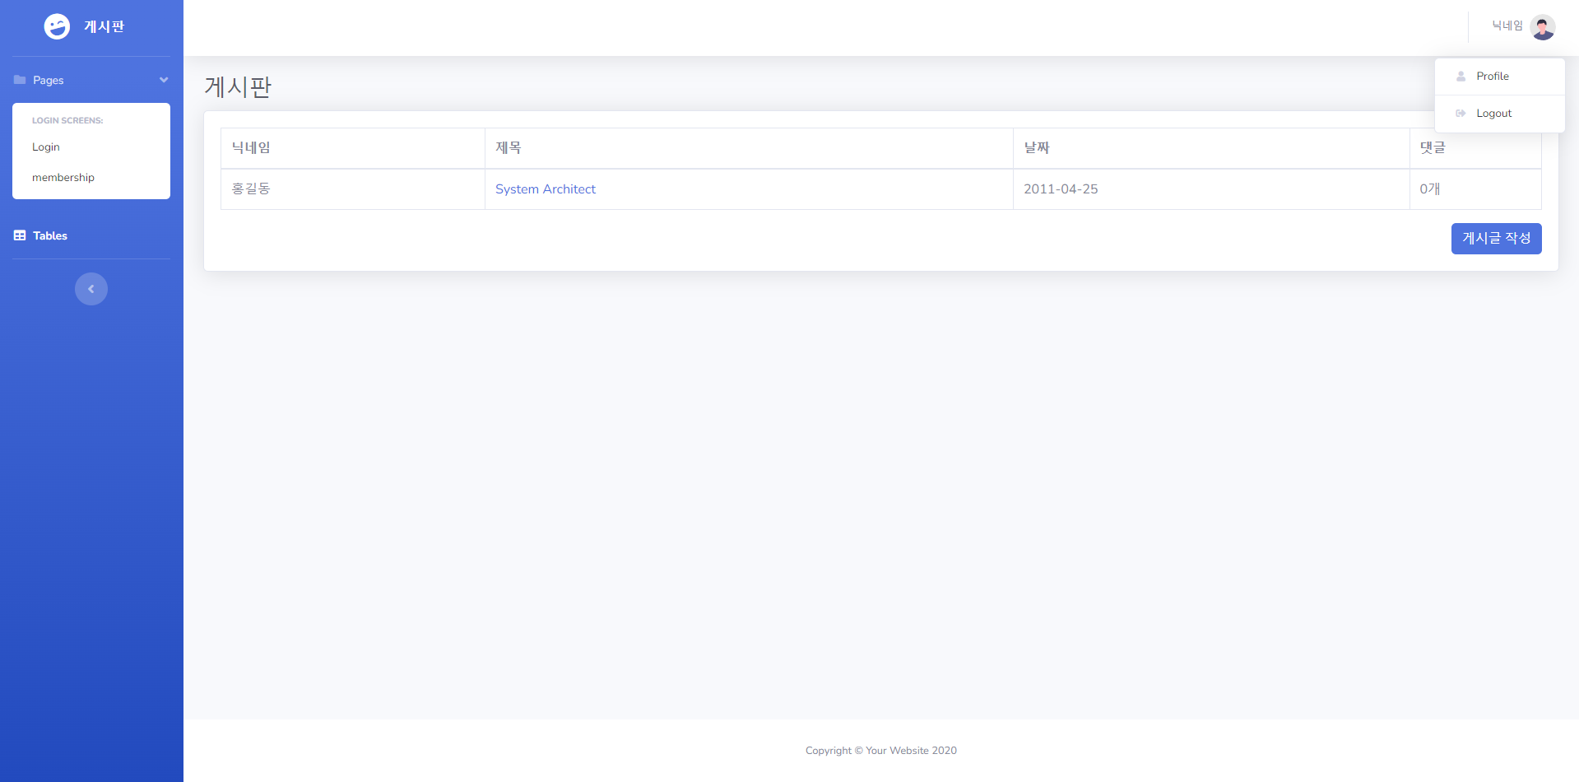

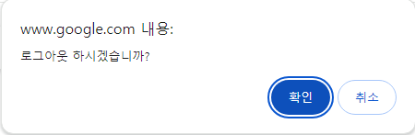

main 화면
DEVELOP Description
1 | 로그인한 회원의 이름으로 출력 profile클릭시 계정정보화면으로이동(profile.html) Logout클릭시 1-1 호출 1-1 확인클릭시 로그아웃 후 메인페이지 이동 비로그인 시 guest로 출력 클릭하더라도 메뉴 미노출
2 | 각 게시판 클릭 시 해당 페이지로 이동(detail.html)
3 | 로그인시 개시글작성페이지로 이동(write.html) 비로그인시 3-1 호출 3-1 확인클릭시 로그인페이지 이동
4 | Login클릭시 로그인페이지 이동(login.html) Membership클릭시 회원가입페이지 이동(membership.html)
5 | 게시판 페이지당 겟수는 10개, 나머지는 페이징처리
1
4
2
5
3
화면명 : tables.html
1-1
3-1
스토리보드
- PC 웹 기획 | 스토리보드는 UI(User Interface)라고 불리우는 서비스의 화면을 설계하고 실제 작업자에게 작업할 사항을 전달하는 문서입니다.
로그인
PC웹 또한 마찬가지로 와이어 프레임 형태로 기획서를 작성합니다.
기획서 토대로 UX(User Experience)에 맞춰 디자인을 하며, 기획서와 구성요소는 같으나 UI가 변경되는 경우 개발에 이해를 돕기 위해 디자인 된 화면을 토대로 기획서를 다시 작성할 수 있습니다.

Slide 4
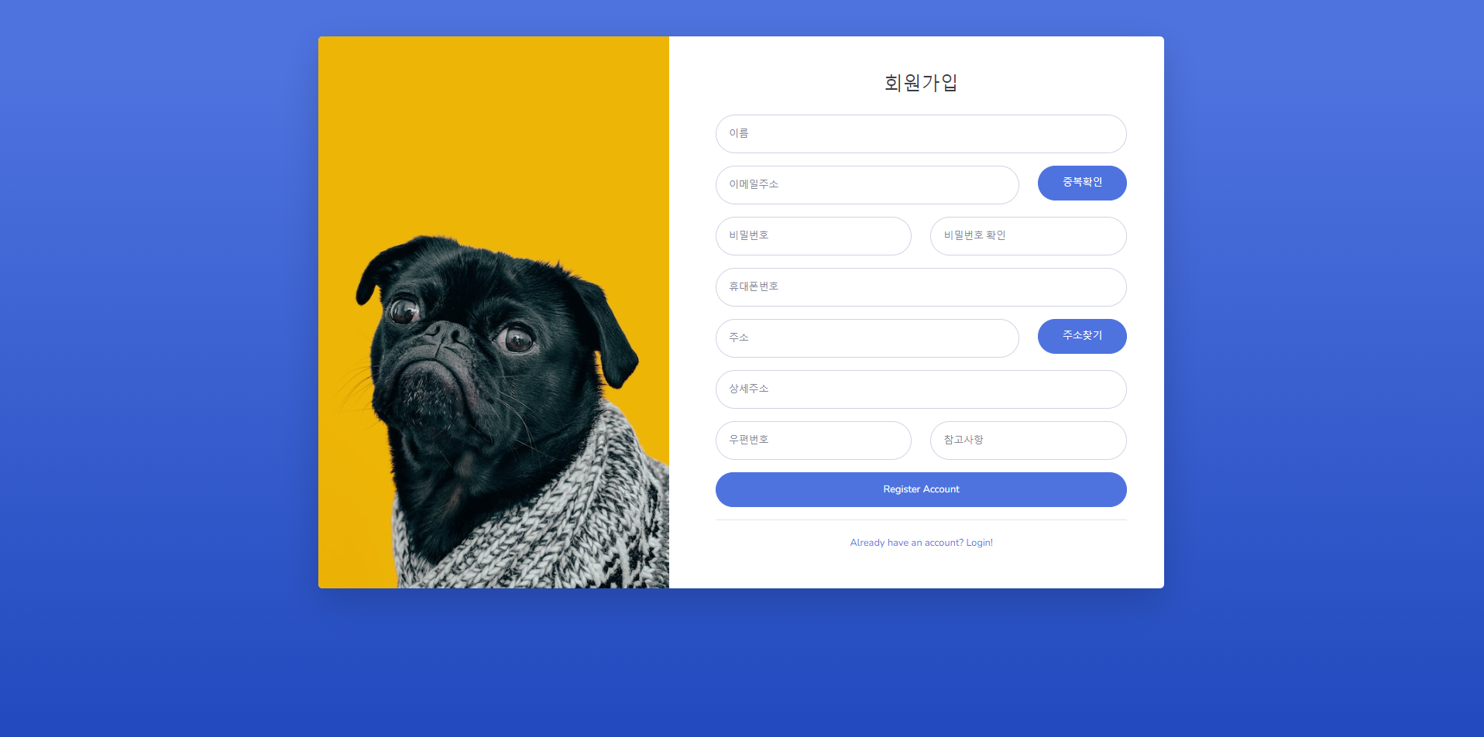
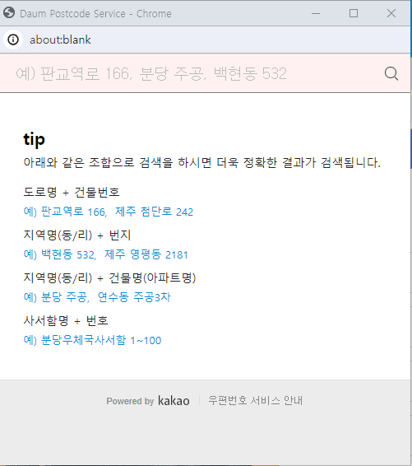
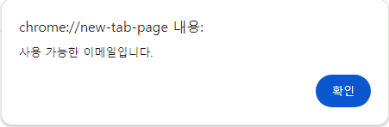
회원가입화면
5-1
DEVELOP Description
1 | 이름(닉네임)은 10글자 이하로 제한, 특수문자 입력불가,한글입력불가(입력불가사항은 입력자체가 불가하도록 설정), 중복불가추가 이름(닉네임) 작성 후 다른 곳 focus될 시 바로 밑에 사용가능한 닉네임입니다. 사용 불가한 닉네임 입니다. 글씨 출력
2 | 이메일 형식이 맞는지 중복확인클릭시 정규식으로 체크, 체크후 사용가능여부 1-1 출력,사용불가능할시 확인클릭후 이메일주소 input으로 focus 영어, 특수문자(_ . @)만 입력가능
3 | 비밀번호 암호화해서 저장, 문자와 특수문자 조합 8~15자리 비밀번호 입력후 다른곳 focus 시 1-1출력(내용은 사용가능여부입력) 비밀번호 확인 입력후 비밀번호와 비교여부는 다른 곳 focus 시 1-1출력(내용은 비교여부입력)
4 | 휴대폰번호는 형식에 맞는지정규식으로 체크 다른 곳 focus 시 1-1출력(내용은 휴대폰번호형식여부입력)
5 | 주소찾기 클릭시 5-1출력(daum postcode service api) 팝업창에서 주소검색후 데이터는 주소,우편번호,참고사항에 자동입력
6 | Register Account 클릭 시 모든 작성 내용이 작성되어 있는지 체크 ,모든입력의 해당 벨리데이션 이중체크 조건이 충족되지않을시 1-1출력(내용은 조건미충족 내용 출력) 모든 조건이 만족하면 6-1출력 , 확인클릭시 회원가입진행 회원가입이 완료후 1-1출력 (내용은 회원가입이완료되었습니다.), 확인클릭후 로그인 화면으로 이동
7 | 클릭 시 로그인 화면으로 이동
1
2
3
4
5
6
7
화면명 : membership.html
1-1
6-1
사용 불가능한
회원가입을

Slide 5
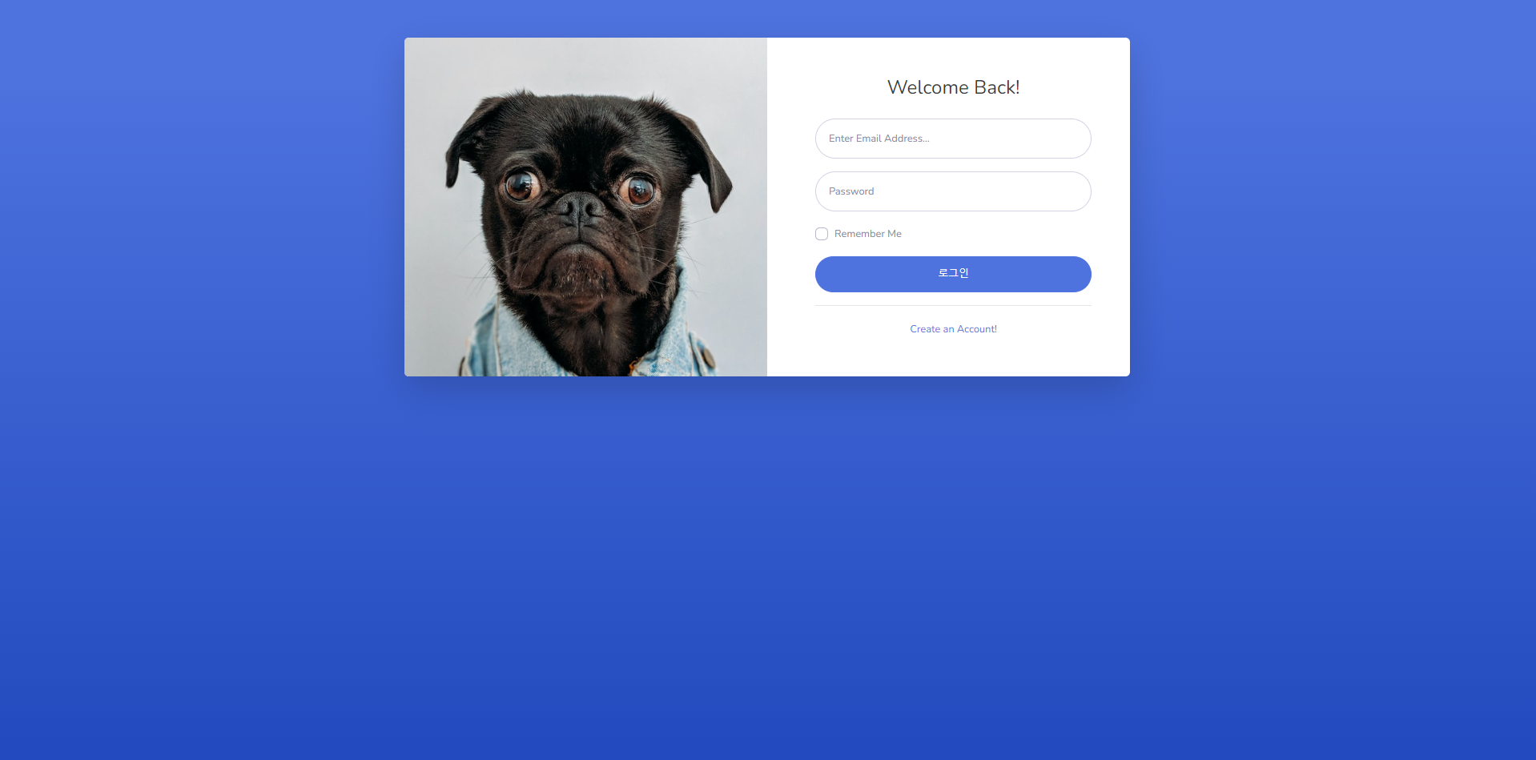
로그인화면
DEVELOP Description
1 | 이메일 주소, 비밀번호 확인 후 1-1출력 로그인실패시 1-1내용은 이메일 혹은 비밀번호가 실패하였습니다. 출력 로그인성공후 확인클릭시 메인으로 이동
2 | - 체크 시 자동이메일입력
3 | - Create an Account 클릭 시 회원 가입 페이지로 이동
1
2
3
화면명 : login.html
1-1
로그인되었습니다.

Slide 6
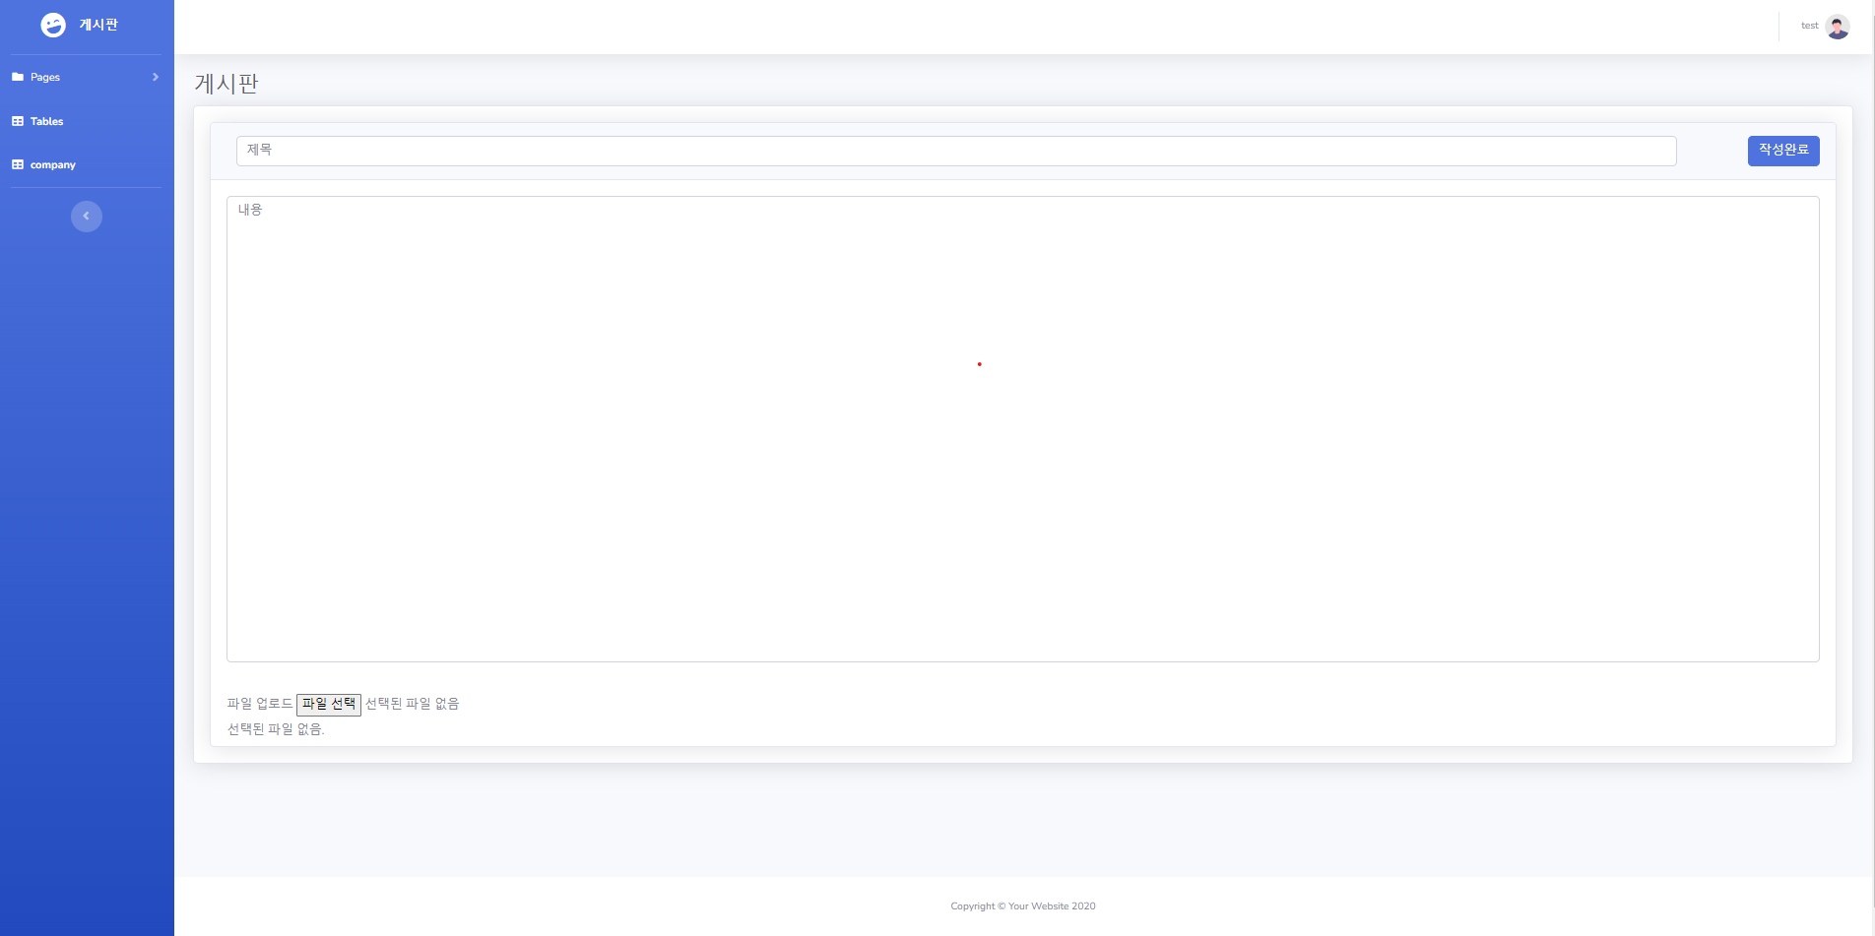
게시글 작성 화면
1
DEVELOP Description
1 | 제목, 내용 모두 필수 작성 필요 제목, 내용은 데이터베이스 길이제한만큼 길이제한
2 | 파일업로드 칸 추가 글 작성 시 저장장소는 프로젝트 board_file 폴더에 저장
3 | 작성완료 클릭 시 3-1 출력(확인클릭시 저장실행) 확인 클릭 시 3-2 출력(저장성공여부 출력) 저장 완료인경우 메인게시판으로 이동
3
화면명 : write.htm
2
3-1
3-2
작성을
저장되었습니다.

Slide 7
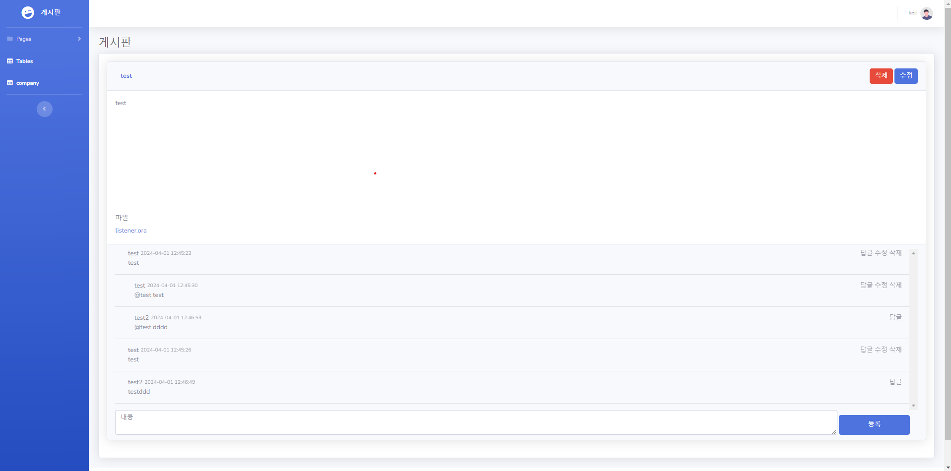
게시글 조회 화면
1
DEVELOP Description
1 | 제목, 컨텐츠내용, 해당 게시글에 달린 댓글 적용
2 | 삭제버튼 클릭시 2-1출력, 확인클릭시 삭제진행 삭제 진행후 2-2출력 (내용은 삭제여부출력) 삭제가 됐을시 확인클릭후 메인화면이동 게시글 작성본인만 삭제보이게
3 | 수정클릭시 수정페이지 이동(modify.html) 게시글 작성본인만 수정보이게
4 | 댓글입력버튼추가 각댓글마다 대댓글달기 버튼추가,댓글삭제추가 대댓글 클릭시 내용앞에 (@부모댓글의닉네임) 추가 후 댓글추가 대댓글시 부모댓글보다 10px띄여지고 추가 댓글삭제는 게시글작성자, 댓글작성자만 가능(그외사람들은 삭제가 안보여지도록) 댓글추가는 비동기식으로 진행 비로그인자는 댓글추가칸, 대댓글관련 수정삭제 안보이게 수정은 대댓글 혹은 댓글 작성본인만보이게
2
3
4
2-1
2-2
게시글을 삭제
삭제되었습니다.
화면명 : detail.html

